Slide 1
Chapitre 3 : La cryptographie
Sécurité Informatique
4ème Année Esprit 2022/2023

Slide 2

Plan du chapitre
Introduction
Moyens cryptographiques et services offerts
  Le chiffrement Symétrique, Asymétrique et Hybride
  Le hachage cryptographique
  La signature numérique
  Le certificat numérique
  Infrastructure de Gestion des Clés

Slide 3
Introduction
Toute information circulant sur Internet peut être capturée et enregistrée et/ou modifiée
Problème de confidentialité et d’intégrité
Toute personne peut falsifier son adresse IP (spoofing) ce qui engendre une fausse identification
Problème d’authentification
Aucune preuve n’est fournie par Internet quant à la participation dans un échange électronique
Problème d’absence de traçabilité

Slide 4
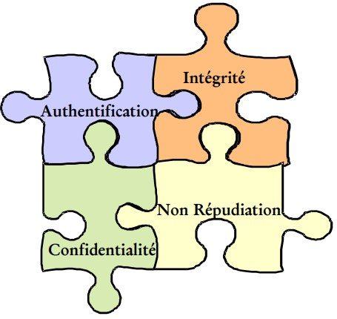
Introduction
La cryptographie est la science mathématique permettant d’effectuer des opérations sur un texte intelligible afin d’assurer une ou plusieurs propriétés de la sécurité de l’information.

Slide 5
Moyens cryptographiques et services offerts
Cryptage/décryptage
  Confidentialité: données incompréhensibles lors du transit
  Authentification: nécessite de disposer de « l'autre » clé
Hachage cryptographique
  Intégrité: toute modification est détectée
Signature numérique
  Authentification: s'assurer de l'identité de l‘émetteur de
données
  Intégrité: s'assurer que, si la signature est valide, les
données n'ont pas changées depuis leur signature.
  Non-répudiation: prouver que l‘émetteur a bien émis ces données, et est le seul a avoir pu le faire (autorisation de prélèvement bancaire).

Slide 6
Plan du chapitre
Introduction
Moyens cryptographiques et services offerts
  Le chiffrement symétrique, asymétrique et hybride
  Le hachage cryptographique
  La signature numérique
  Le certificat numérique
  Infrastructure de Gestion des Clés

Slide 7
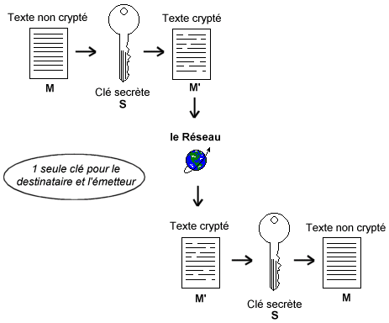
Principe de fonctionnement

Slide 8
Caractéristiques
Operations de chiffrement et déchiffrement identiques
  Clé identique pour les opérations de chiffrement / Déchiffrement.
  La clé doit être partagée entre l’émetteur et le destinataire à travers un canal de communication sûr.
Rapidité, et facilité de mise en œuvre sur des circuits
  Se basent sur des fonctions mathématiques simples : Permutations, XOR, décalage
  1000 fois plus rapides que les algorithmes asymétriques.

Slide 9
Les différentes techniques
Chiffrement par blocs
  Le texte clair M est divisé en blocs de tailles fixes
  On chiffre un bloc à la fois
Exemples : DES(64 bits), AES(128 bits), IDEA(128 bits), etc.
Chiffrement par flot
Le texte est en petits blocs, un bit ou un octet.
On utilise une clé de chiffrement différente pour chaque bit ou octet
Exemple : RC4

Slide 10
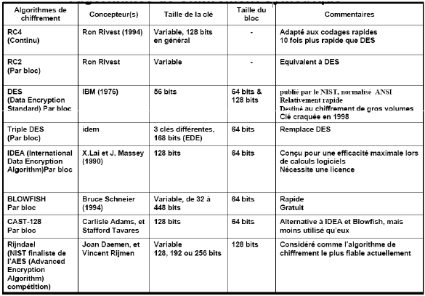
Exemple d’algorithmes

Slide 11
Avantages & limitations
Avantages
Confidentialité des données
Rapidité, et facilité de mise en œuvre sur des circuits.
Limitations
Problématique de la distribution des clés de cryptage
Nécessite d’établir un canal sécurisé pour la transmission de la clé.
La non-répudiation n’est pas assurée
Nombre de clés échangées
  Autant de clés que de récepteurs
  Pour n participants: n(n-1) clés doivent être générées

Slide 12
Cryptographie Asymétrique
Chiffrement à clé publique/à paire de clés.
Deux clés:
  Clé publique: Connue par tout le monde, et peut être utilisée pour
crypter des messages ou pour vérifier la signature.
  Clé privée: Connue par le récepteur uniquement, utilisée pour décrypter les messages, ou pour créer la signature.
Si on crypte avec l’une de ces clés, le décryptage se fait uniquement avec l’autre.
Impossible de trouver la clé privée à partir de la clé publique.

Slide 13
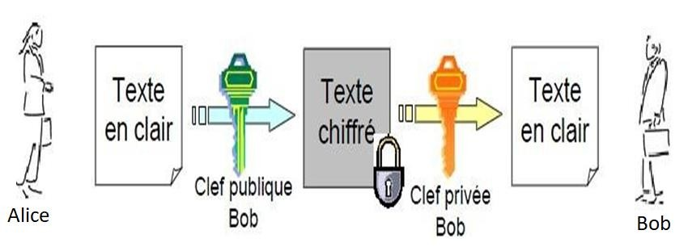
Principe de fonctionnement
Chiffrement Asymétrique
Clé publique utilisée pour le chiffrement: tout le monde peut chiffrer, seul le détendeur de la clé privée peut déchiffrer.

Slide 14
Caractéristiques
Certains algorithmes sont adaptés au:
  Chiffrement
Signature
Les deux à la fois: RSA, ElGamal et Rabin
Chiffrement d’un message à l’aide publique e.
Déchiffrement à l’aide de la clé privée d.
de la clé

Slide 15

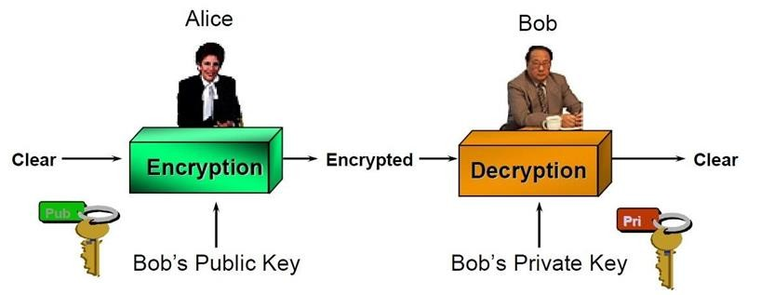
Scénario d’utilisation
La confidentialité:
Alice obtient la clé publique de Bob
Alice chiffre un message avec la clé publique de Bob
Bob déchiffre avec sa clé privée

Slide 16

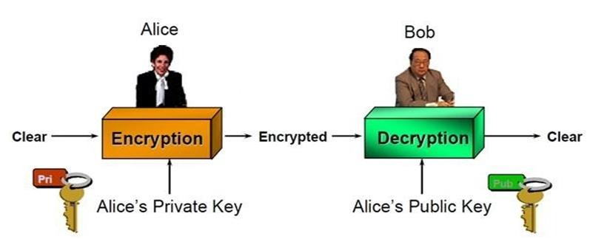
Scénario d’utilisation
Authentification et non-répudiation d’envoi:
Alice chiffre un message avec sa clé privée
Bob reçoit la clé publique d'Alice
Bob déchiffre en utilisant la clé publique d'Alice

Slide 17
Avantages & limitations
Avantages
Une seule
clé publique publiée vers tous les
récepteurs.
n participants: 2n clés doivent être générées
(O(n)).
Pas besoin d’établir un canal sûr pour la transmission de la clé
Plusieurs fonctions de sécurité: confidentialité,
authentification, et non-répudiation.
Plus sûr qu’un algorithme de cryptage symétrique.

Slide 18
Avantages & limitations
Inconvénients
Requiert trop d’opérations, donc n’est pas recommandé pour de grande quantité d’information:
  Dix fois plus lent que le cryptage symétrique.
  Recommandé pour l’échange de clés de session.
Vulnérable aux attaques de type Man In the Middle
Problème d’authentification d’un destinataire.
Il n’y a aucune certitude à savoir qui est propriétaire de la clé publique.
Un attaquant peut usurper l'identité d'une
le véritable
personne et
utiliser sa clé publique.

Slide 19
Exemple d’algorithmes
Diffie-Hellman
Concept inventé en 1976
Résoudre le problème de distribution de clés posé par la cryptographie à clés secrètes.
Algorithme utilisé pour l’échange et la distribution des clés
symétriques.
RSA (Rivest–Shamir–Adleman)
Concept inventé en 1978
Le plus connu et le plus utilisé comme algorithme de cryptage asymétrique.
Basés sur des problèmes mathématiques difficiles à résoudre:
  Logarithme discret
  Factorisation des grands nombres en un produit de deux nombres premiers entre eux.

Slide 20
Chiffrement hybride
Chiffrement combinant le chiffrement à clés symétriques et
le chiffrement à clés asymétriques.
L’expéditeur génère une clé à usage unique (appelée clé de session).
Cette clé sera utilisée pour chiffrer symétriquement le document.
Puis la clé sera chiffrée asymétriquement avec la clé publique du destinataire.

Slide 21
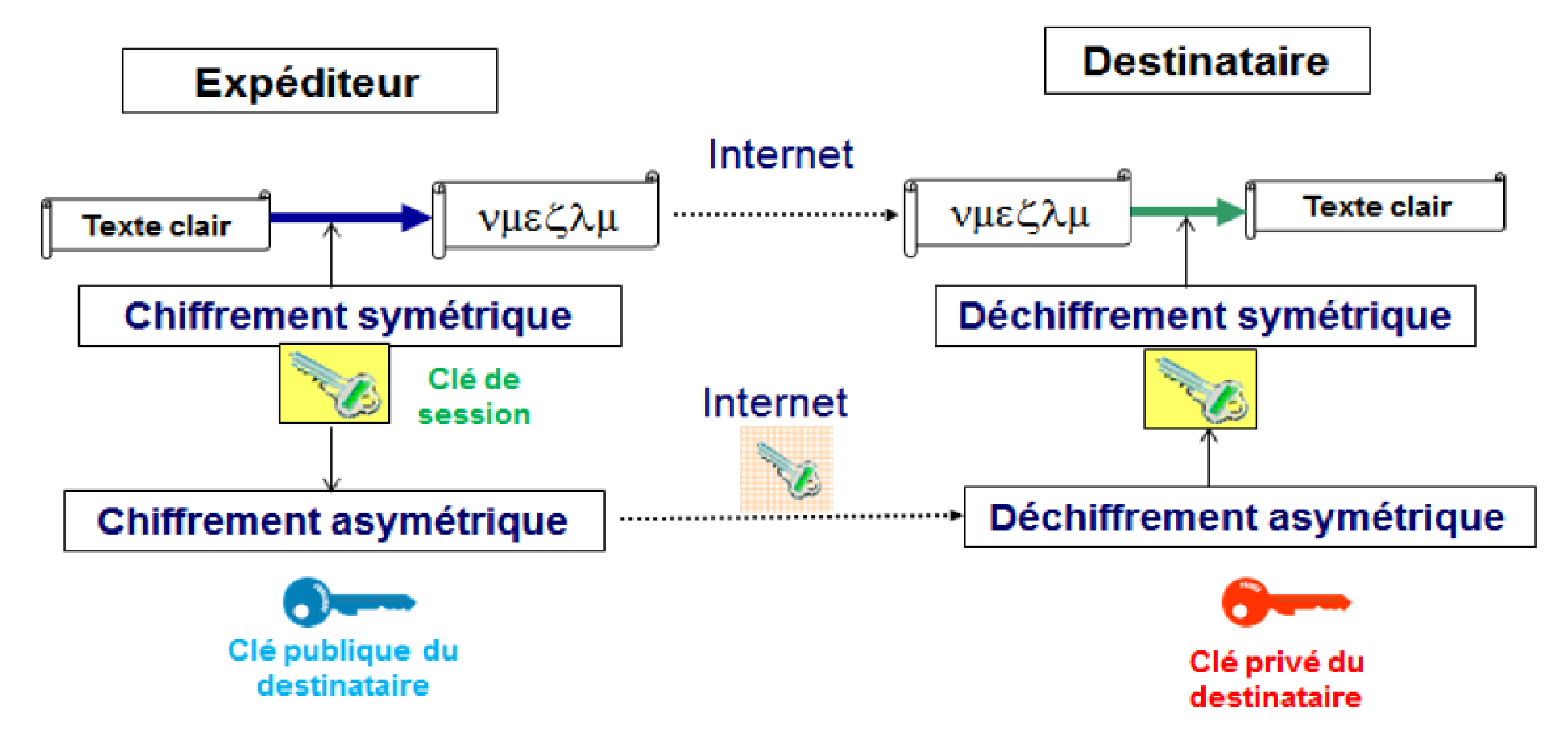
Chiffrement hybride
Chiffrement asymétrique
pour l’envoi d’une clé secret
utilisée dans un chiffrement symétrique.

Slide 22
Avantages
Temps d’exécution du chiffrement et du déchiffrement rapide:
  le document est chiffré symétriquement donc chiffrement et déchiffrement rapide;
  la clé de session est chiffrée asymétriquement. La clé de session est un document de taille réduit donc chiffrement et déchiffrement rapide.
En chiffrant asymétriquement la clé de session, on garde les
avantages de ce chiffrement:
  la gestion exponentielle du nombre de clé disparaît ;
  le texte chiffré peut transiter via un réseau réputé non sûr sans risque d’être décrypter par un tiers.

Slide 23
Plan du chapitre
Introduction
Moyens cryptographiques et services offerts
  Le chiffrement Symétrique, Asymétrique et Hybride
  Le hachage cryptographique
  La signature numérique
  Le certificat numérique
  Infrastructure de Gestion des Clés

Slide 24
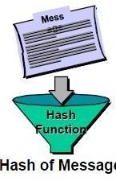
Les fonctions de hachage
Fonction de hachage = fonction de condensation
  Convertir une chaine (M) de longueur quelconque en
une chaine de taille inférieur et généralement fixe
appelée empreinte (digest), ou condensé:
h = H(M)
Avec une probabilité très forte que deux fichiers
différents donnent deux empreintes différentes
(propriété : résistance aux collisions)
Il doit être très difficile de trouver un couple de messages (M, M’) qui ont le même condensé.

Slide 25

Les fonctions de hachage
Propriétés
  A sens unique: il est difficile de trouver la chaîne initiale à partir de l’empreinte → one way hash function
  Sans collision: il est impossible de trouver deux messages ayant la même empreinte.
  La moindre modification des données produit une valeur de hachage différente.

Slide 26
Les fonctions de hachage
Utilités
  La signature d’un message d’une taille quelconque
    Signer le H(M) au lieu de signer le message M
  Dérivation d’une clé secrète à partir d’un mot de passe
    Hacher un mot de passe pour produire une empreinte de taille 128 bits utilisée comme clé de cryptage.
  Vérification de l’intégrité des messages
  Stockage des mots de passe
    Stocker la paire « salt, H(salt||pwd) » , où salt est aléatoire.

Slide 27
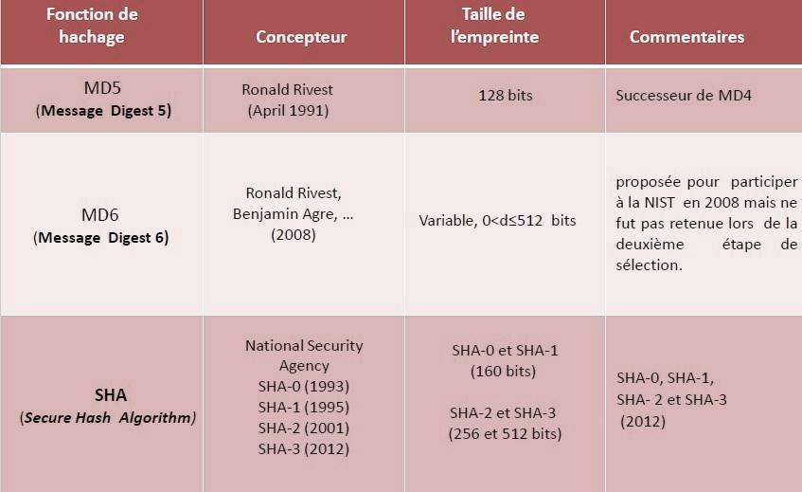
Exemple d’algorithmes

Slide 28
Plan du chapitre
Introduction
Moyens cryptographiques et services offerts
  Le chiffrement Symétrique, Asymétrique et Hybride
  Le hachage cryptographique
  La signature numérique
  Le certificat numérique
  Infrastructure de Gestion des Clés

Slide 29

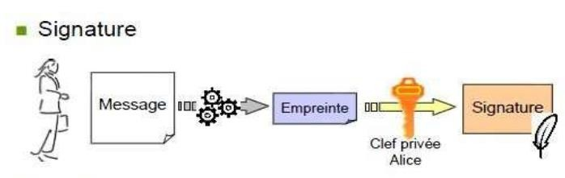

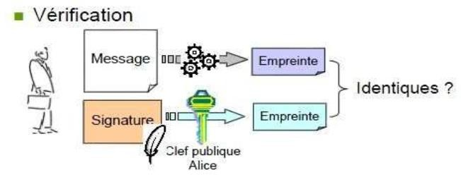
La signature numérique
Signature numérique (ISO 7498-2) : « Données ajoutées à une unité de données, ou transformation cryptographique d’une unité de données, permettant à un destinataire de prouver la source et l’intégrité de l’unité de données et protégeant contre le contre façon ».

Slide 30
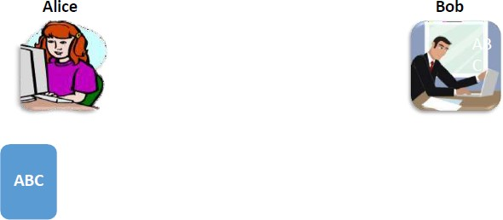
La signature numérique
Principe de fonctionnement:
  Alice écrit un message “ABC”

Slide 31
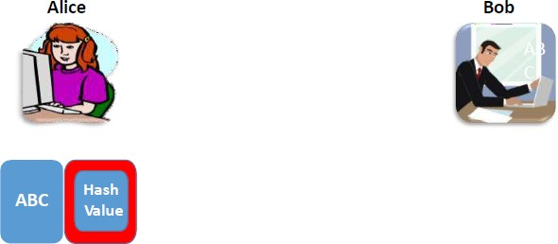
La signature numérique
Principe de fonctionnement:
  Alice écrit un message “ABC”
  Alice calcule la valeur du hash de son message
→Hash Value

Slide 32
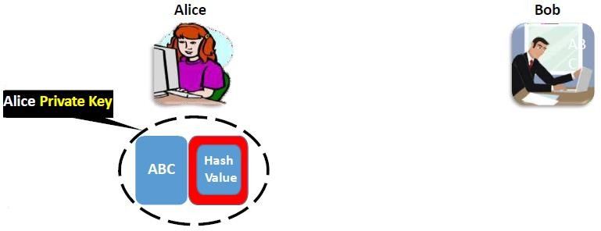
La signature numérique
Principe de fonctionnement:
  Alice écrit un message “ABC”
  Alice calcule la valeur du hash de son message
🡪 Hash Value
  Alice crypte l’ensemble {ABC, hash} en utilisant sa clé privée

Slide 33
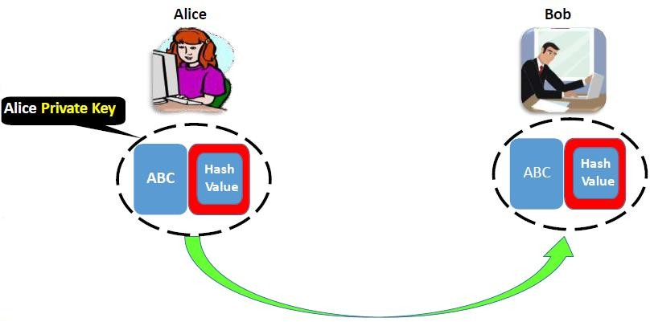
La signature numérique
Principe de fonctionnement:
  Alice écrit un message “ABC”
  Alice calcule la valeur du hash de son message
→ Hash Value
  Alice crypte l’ensemble {ABC, hash} en utilisant sa clé privée
  Alice envoie le message signé à Bob

Slide 34
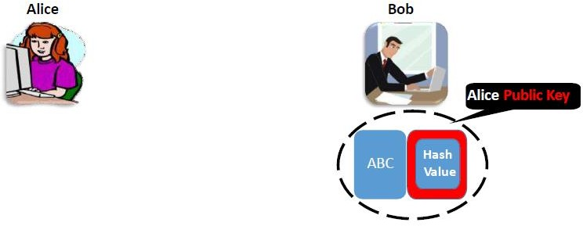
La signature numérique
Principe de fonctionnement:
  Alice écrit un message “ABC”
  Alice calcule la valeur du hash de son message
→ Hash Value
  Alice crypte l’ensemble {ABC, hash} en utilisant sa clé privée
  Alice envoie le message signé à Bob
  Bob décrypte le message avec la clé publique de Alice

Slide 35
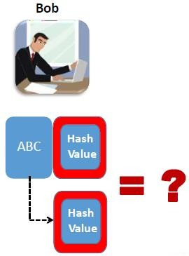

La signature numérique
Principe de fonctionnement:
  Alice écrit un message “ABC”
  Alice calcule la valeur du hash de son message → Hash
  Alice crypte l’ensemble {ABC, hash} en utilisant sa clé privée
  Alice envoie le message signé à Bob
  Bob décrypte le message avec la clé publique de Alice
  Bob calcule la valeur du hash du message “ABC”

Slide 36
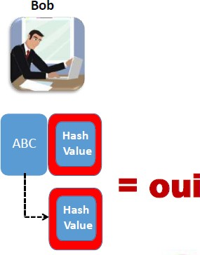
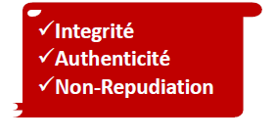
La signature numérique
Principe de fonctionnement:
  Alice écrit un message “ABC”
  Alice calcule la valeur du hash de son message → Hash
  Alice crypte l’ensemble {ABC, hash} en utilisant sa clé privée
  Alice envoie le message signé à Bob
  Bob décrypte le message avec la clé publique de Alice
  Bob calcule la valeur du hash du message “ABC”

Slide 37
Plan du chapitre
Introduction
Moyens cryptographiques et services offerts
  Le chiffrement Symétrique, Asymétrique et Hybride
  Le hachage cryptographique
  La signature numérique
  Le certificat numérique
  Infrastructure de Gestion des Clés

Slide 38
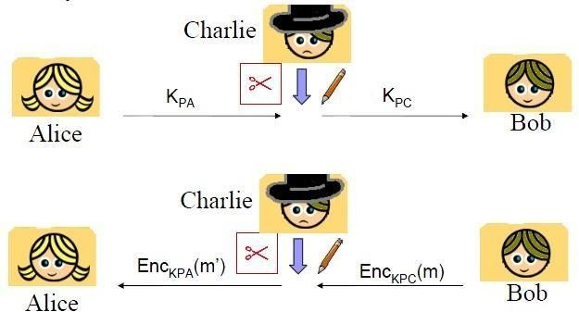
Le certificat numérique
Pourquoi a-t-on besoin d’une certification?
  Prenons toujours l’exemple d’une attaque Man In The Middle
Garantir que la clé publique d’Alice est bien la clé publique d’Alice → Garantir l’authentification
Annuaire de clés publiques garanti par une autorité qui
signe l’identité d’Alice et la clé publique d’Alice.

Slide 39
Le certificat numérique
  Un document crypté et signé contenant des informations sur l'identification d'un serveur ou d'un utilisateur.
  L'autorité de certification fait foi de tiers de confiance et atteste le lien entre une entité physique et une entité numérique.
Permet de lier une clé publique à différents éléments au moyen de la signature d’une autorité de confiance.
  L’autorité de confiance ou de certification (Certification Autority)
  C’est une organisation qui délivre des certificats à une population
  Elle garantit l’exactitude des données
  🡪 Les certificats sont vérifiables au moyen de la clé publique de CA qui est la seule clé à stocker de façon sûre.

Slide 40
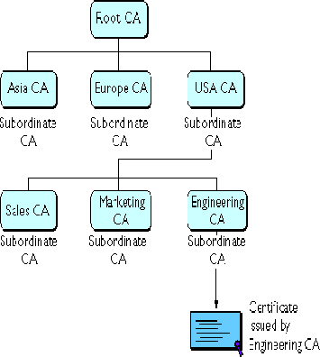
Le certificat numérique
Un certificat émis par Root CA est certifie par Root CA (auto
Signature).
Un certificat émis par USA CA est certifié par Root CA
Un certificat émis par Marketing CA est certifié par USA CA
Etc…
Ces hiérarchies sont représentées par des chaînes
Chaque niveau en dessous est certifié par le niveau supérieur.
de certificats.

Slide 41
Le certificat numérique
Comporte généralement, et selon le format de sa norme (ex: x.509v3):
  un numéro d’identification du certificat : N° de série
  nom du détenteur de la clé publique: Distinguished Name
  une clé publique de chiffrement
  un délai de validité (entre six mois et un an)
  une catégorie
  raison sociale de l’organisme de certification.
Liste de Revocation (Certificate Revocation Liste - CRL)
  Permet de révoquer des certificats avant leur expiration normale

Slide 42
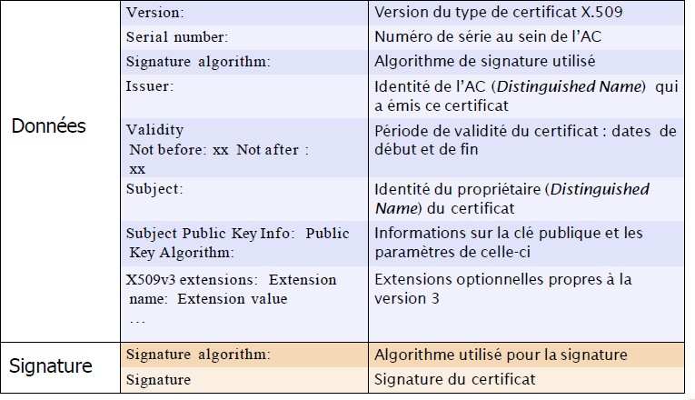
Certificat X.509

Slide 43
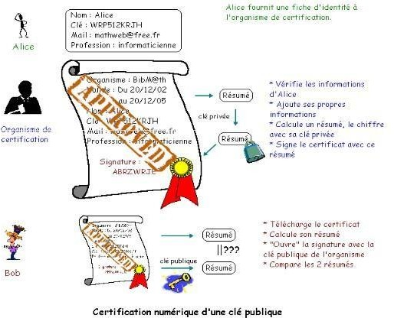
Emission et vérification des certificats

Slide 44
Plan du chapitre
Introduction
Moyens cryptographiques et services offerts
  Le chiffrement Symétrique, Asymétrique et Hybride
  Le hachage cryptographique
  La signature numérique
  Le certificat numérique
  Infrastructure de Gestion des Clés

Slide 45
Infrastructure de gestion de clés
Une
IGC (Public Key Infrastructure-PKI) est un ensemble de
personnes, matériels et logiciels, régis par des règles et des
procédures permettant de créer, gérer et distribuer des certificats x.509.
C’est donc à la fois une entité administrative et une entité technique
certificats dont elle a la responsabilité.
Plus précisément, une IGC assure les missions suivantes:
qui aura en charge l’ensemble des procédures concernant les
Création et révocation des certificats X.509,
Diffusion et publication des certificatsX.509 (via un annuaire LDAP par exemple),
Plus rarement, un service de séquestre et de recouvrement des clés privées. Ce service est bien sûr très utile en cas de perte de la clé privée de votre certificat. Le problème est que votre clé privée perd toute légitimité car vous la partagez avec un tiers (le service de
séquestre de la NSA par exemple).

Slide 46

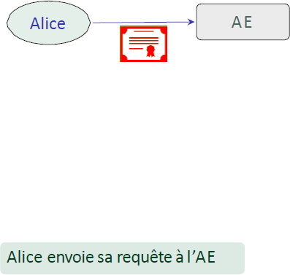
Demande de certificat
Autorité d’ Enregistrement (AE) qui reçoit et traite les demandes de création, renouvellement et révocation de certificats. Elle doit notamment s’assurer de l’identité des demandeurs.

Slide 47

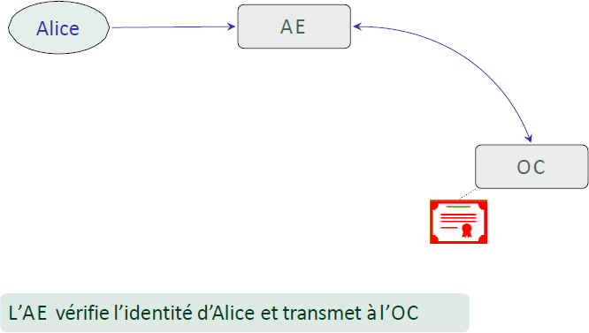
Demande de certificat
Opérateur de Certification(OC) qui effectue toutes les opérations demandées par l’AC nécessitant la clé privée de celle-ci. Il n’est en principe pas connecté au réseau.

Slide 48


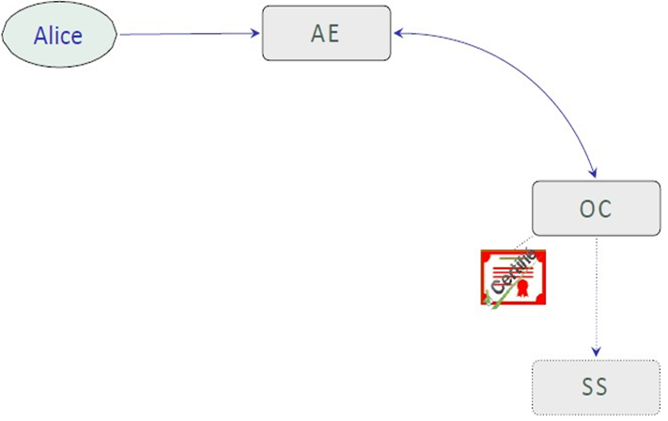
Demande de certificat
Service de Séquestre (SS): qui stocke au sein de l’IGC les couples (clé privée, clé publique) des certificats produits. Dangereux!

Slide 49

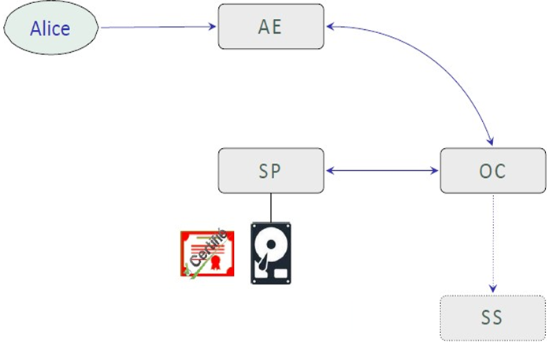
Demande de certificat
Service de Publication(SP) qui met à disposition de tous, via un annuaire (le plus souvent LDAP), les certificats issus de l’IGC, le certificat de l’AC et éventuellement les listes de révocation(CRL).

Slide 50

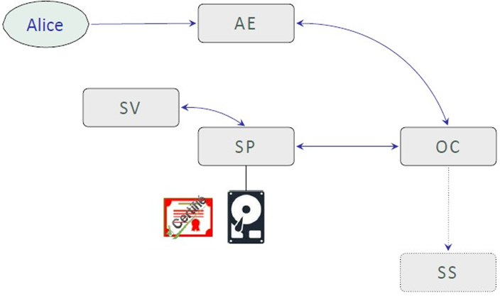
Demande de certificat
Service de Validation (SV) qui permet à tout utilisateur de vérifier la validité d’un certificat (expiration, vol/perte de la clé privée associée,...).

Slide 51

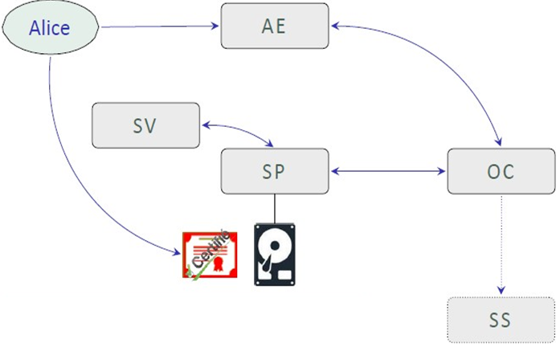
Demande de certificat

Slide 52
Les avantages d’une PKI
La gestion centralisée de l’ensemble du cycle de vie des certificats.
La compatibilité avec les différents standards de token (soft, carte puce, carte USB offrant différents niveaux de sécurité pour la protection des clés privées) mscapi, pkcs#11, ..
La distribution sûre des clés publiques grâce au format de
certificat normalisé X509.
Le support des mécanismes de gestion des droits et privilèges ( BD de gestions des droits, Annuaires).
La compatibilité avec les applications majeures de sécurité
(SSL, S/MiMe, IPSec, VPN…)
Le plus important : La PKI agit en tiers de confiance en se
portant garant de l’identité du titulaire du certificat.

Slide 53
Fin chapitre

Slide 54
CC1M12312023

